Slide 1
研讨 题目4

Slide 2
题目4
什么是聚集索引？什么是非聚集索引？
索引的作用是什么？
请说明上述实验题的验证过程及所得到的结果？

Slide 3
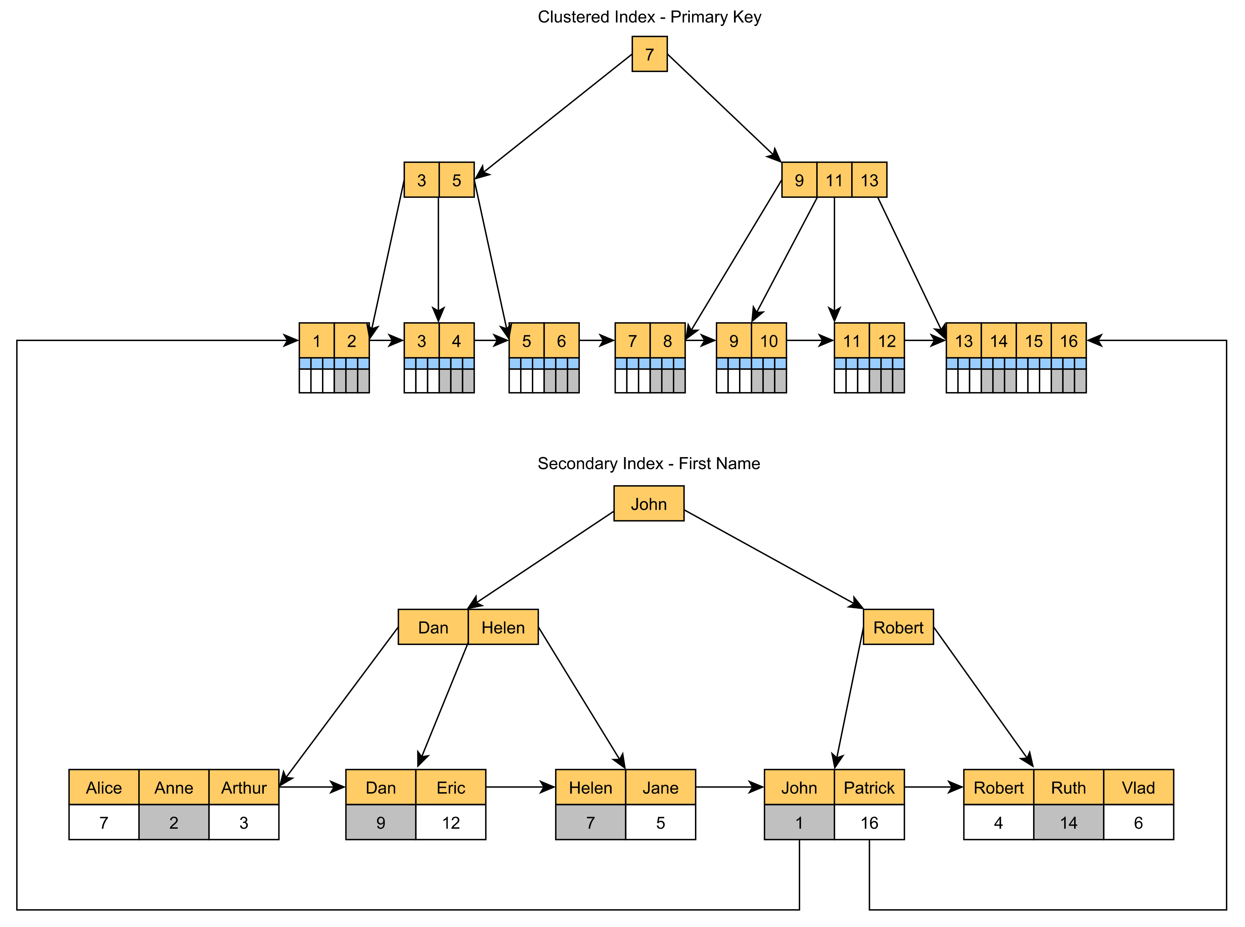
聚集索引和非聚集索引
聚集索引示意图
在建表的时候唯一的聚集索引会被创建，并且采用B+树结构进行存储。
图中的每一个节点为最小单位（在innoDB中也被称为page），叶子节点可能存储多个聚集索引。
从图中可以看出，聚集索引所在的叶子节点中包含了索引本身和行数据。
而非聚集索引所在的叶子节点只包含了当前非聚集索引和聚集索引（用于找到所有行数据）。
查询举例：
select * from table where primary_key_value between 7 and 9
select * from table where first_name = ‘Helen’
非聚集索引示意图

Slide 4
聚集索引的特点
以InnoDB（数据库存储引擎，使用聚集索引）为例，在建表的时候会创建一个唯一的聚集索引，聚集索引为哪一列，分为以下三种情况：
如果主键被定义了，那么这个主键就是作为聚集索引
如果没有主键被定义，那么该表的第一个唯一非空索引作为聚集索引
如果没有主键也没有唯一索引，InnoDB 内部会生成一个隐藏的主键作为聚集索引，这个隐藏的主键的名称为_rowed，是一个 6 个字节的列，该类的值会随着数据的插入自增，6字节的长度从功能上能够满足绝大多数情况。
注意：_rowid本质上是一个非空唯一列的别名，并且该列一定是integer类型。因此，前两种情况也没有_rowid。

Slide 5
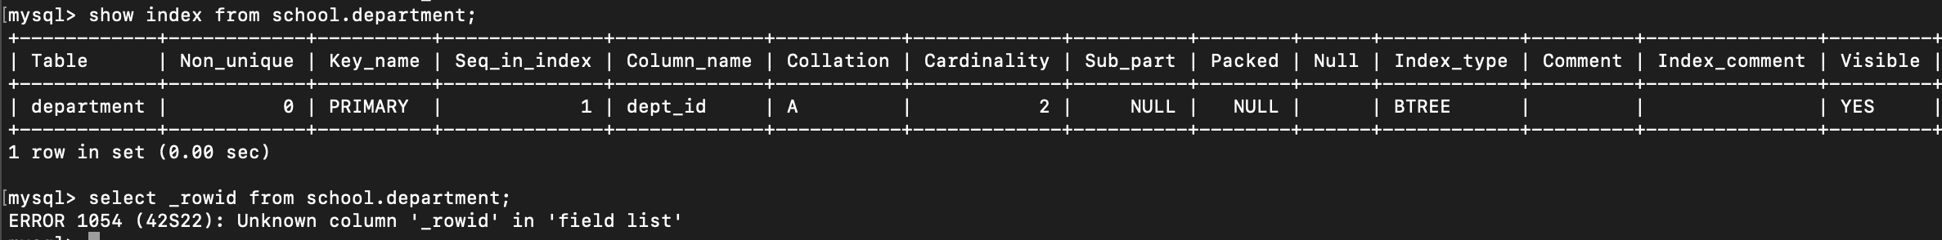
结果演示
以实验中的department表为例，分别显示index信息和_rowid，由于已经设置该表的dept_id为主键，因此该主键同时也是聚集索引。
此时再查询_rowid是不存在的（dept_id的类型是char(2)，非integer类型)。

Slide 6
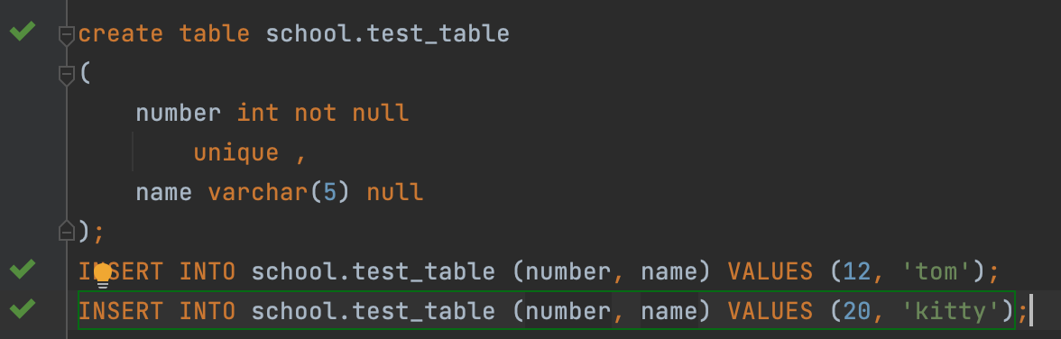
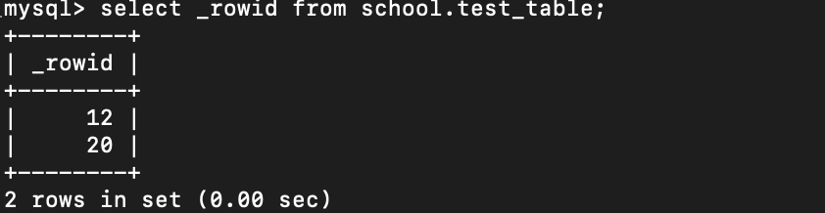
结果演示
再额外创建一个用于测试，设置number列，唯一非空，此时_rowid即为这列，可以输出查询_rowid的结果。
假设创建该表时添加了非integer类型的id字段作为主键，该主键会被作为聚集索引，而_rowid也不会被查询到。
因此，若存在可见的_rowid，它同时也是聚集索引，若不存在满足聚集索引的列，一个不可见的_rowid会被创建，并作为聚集索引。

Slide 7
对比
项 | 聚集索引（clustered index） | 辅助索引(secondary index)
别名 | 聚簇索引 | 二级索引、普通索引、非聚集索引、非聚簇索引
结构 | 叶子页（page）保存了整个行数据。 （聚集索引所在叶子节点也被称为数据页） | 叶子节点只存储聚集索引的非叶子节点存储的值（一般是主键ID）。 想拿到行数据，要根据主键去聚集索引取行数据。
数量 | 一张表必须有且只有一个聚集索引。 | 一张表可以有任意个(0, 1, 2…)普通索引。
优点 | 基于主键的查询非常快（直接定位行记录） | 更新代价更小
缺点 | 1. 更新代价大（但聚集索引一般不变） 2. 依赖于有序的数据 | 若需要回表，则速度慢。 （若覆盖索引，则速度快。）
注意：
从非聚集索引回到聚集索引树查找的过程，称为回表。
若需要查询的数据在非聚集索引的叶子节点中，索引“覆盖了”查询，称为覆盖索引。例如，任何非聚集索引的叶子节点必定包含聚集索引的字段，因此限制某非聚集索引选取聚集索引数据，此时就称为覆盖索引。
此外，使用覆盖索引最常见的方法是创建联合索引。
通过B+树存储的索引，提升了查询的效率，两种索引各有优缺点，适用情况不同。

Slide 8
索引作用
B+ 树有大量的冗余节点（所有非叶子节点都是冗余索引），这些冗余索引让 B+ 树在插入、删除的效率都更高（例如在删除根节点的时候，不会像 B 树那样会发生复杂的树的变化），通过B+树存储的索引，提升了查询的效率，叶子节点之间用链表连接了起来，有利于范围查询。
此外，创建索引保证数据库表中存在唯一性数据；加速表和表之间的连接；减少查询中分组和排序的时间；在查询的过程中，使用优化隐藏器，提高系统的性能。

